Slide 1
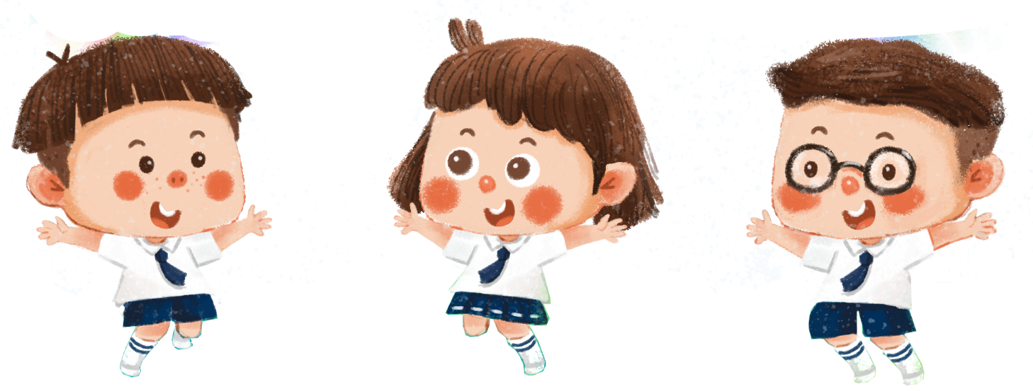
Bích
Notes:
Hương Thảo – Zalo 0972115126

Slide 2
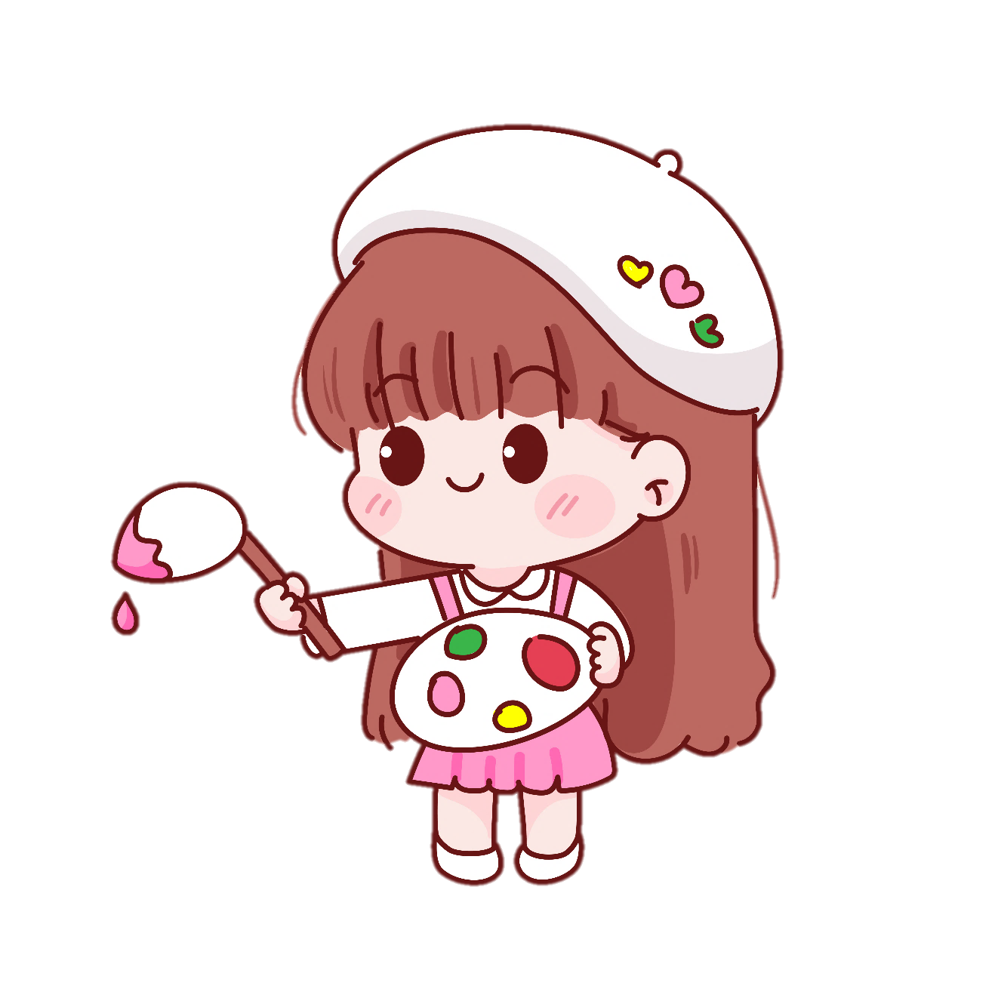
Nghe và vận động nhẹ nhàng theo lời bài hát:
“Chú em là thuỷ thủ”

Slide 4
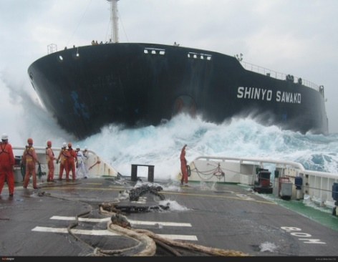
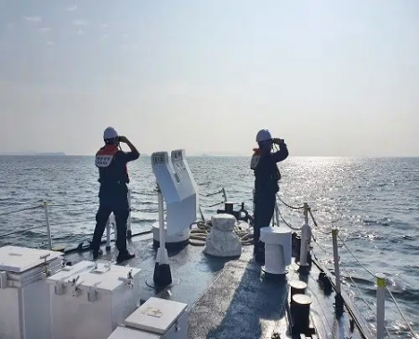
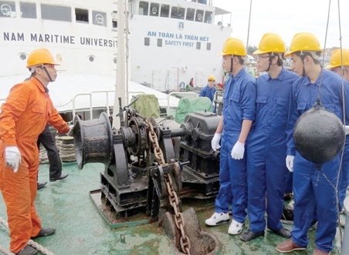
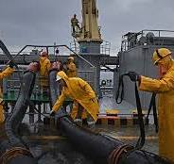
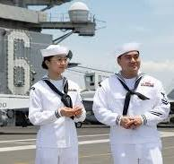
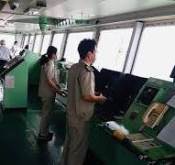
Trao đổi với bạn những hiểu biết của em về công việc của một thủy thủ.

Slide 5
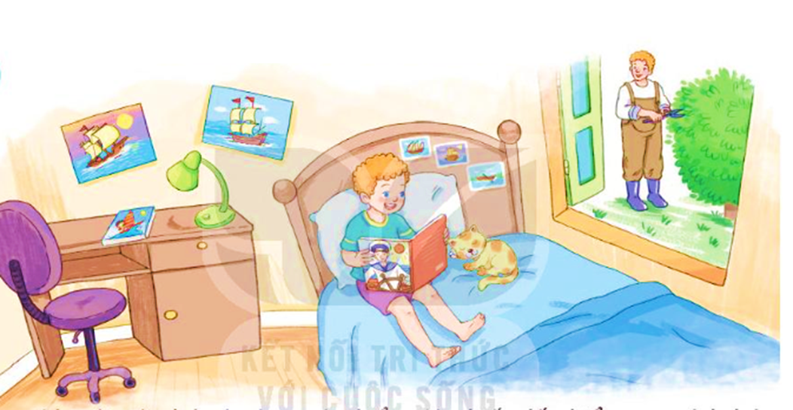
Nêu nội dung quan sát được trong bức tranh.
Notes:
Mỗi người đều có rất nhiều ước mơ. Ước mơ có thể rất to lớn, vĩ đại trở thành siêu anh hùng giải cứu trái đất,... có thể chỉ nhỏ bé, khiêm nhường (dậy thật sớm một lần để nhìn thấy mặt trời mọc....), nhưng ước mơ nào cũng đáng trân trọng. Hôm nay các em sẽ luyện đọc bài Con trai người làm vườn. Các em sẽ đọc kĩ để hiểu bạn nhỏ trong câu chuyện ước mơ điều gì, ước mơ đó mãnh liệt ra sao và bạn nhỏ đã thực hiện ước mơ của mình như thế nào.

Slide 6
TIẾNG VIỆT
Bài 26: CON TRAI NGƯỜI LÀM VƯỜN
Tiết 1- Đọc: Con trai người làm vườn

Slide 7
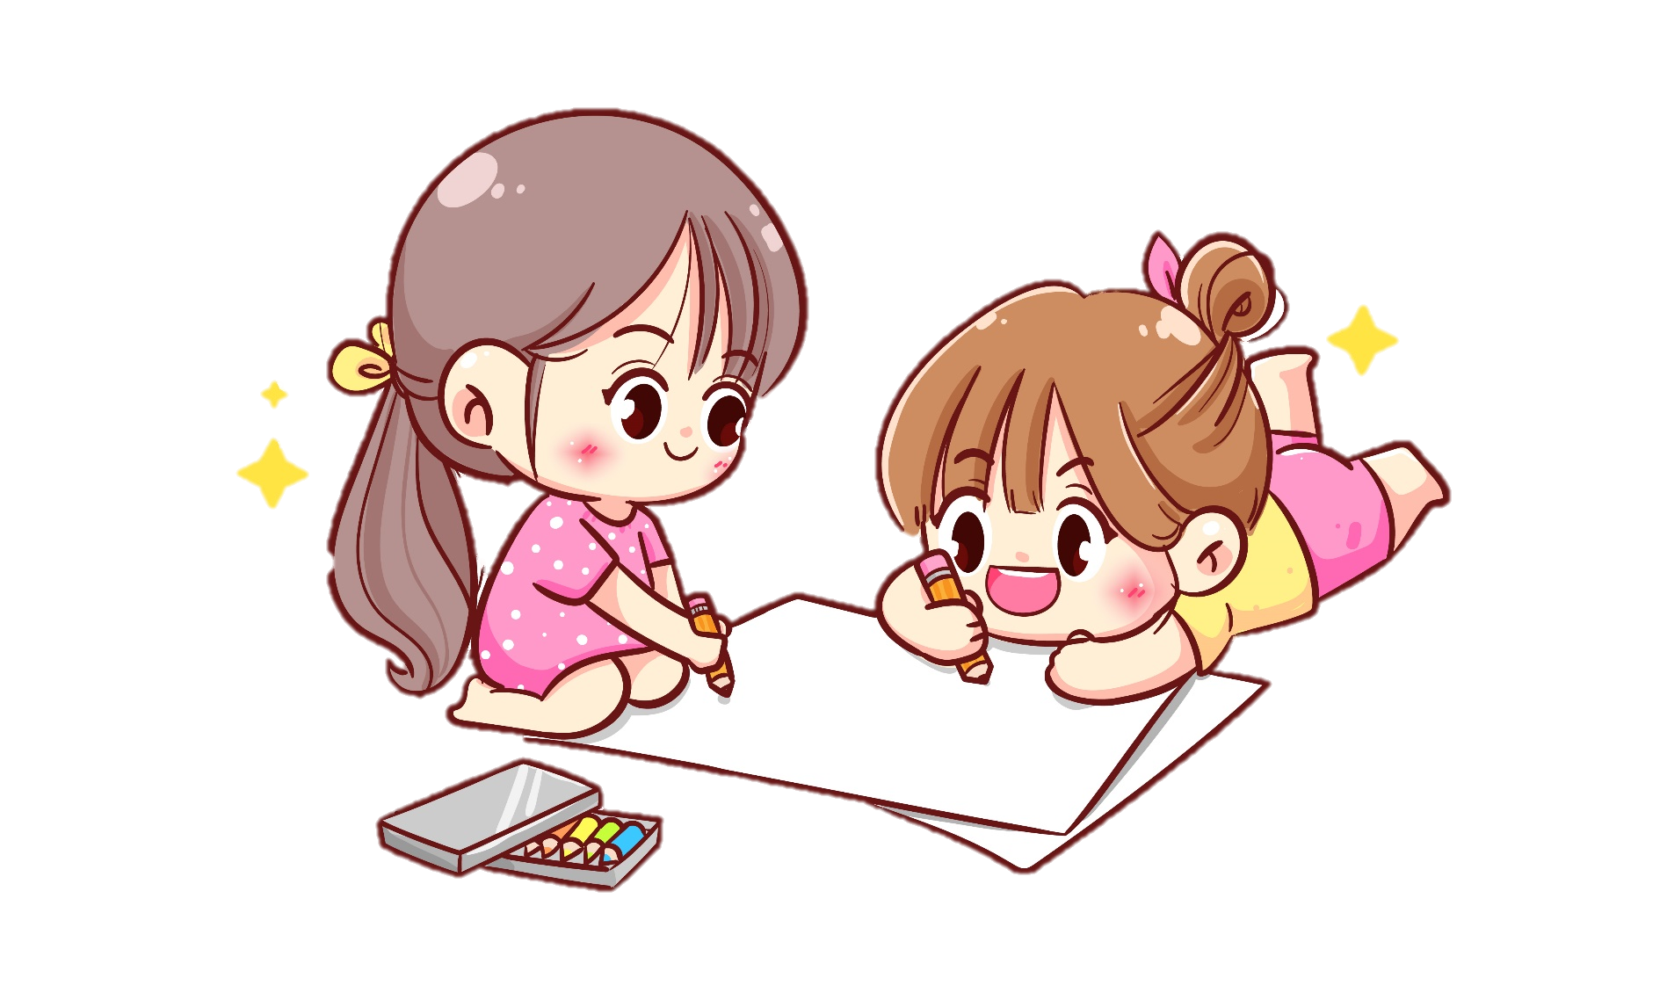

Slide 8
Mắt dõi
Tay dò
Tai nghe

Slide 9
làm vườn
giảng giải
mãnh liệt
nể phục

Slide 10
Đoạn 1: từ đầu đến người cha nói
Đoạn 2: tiếp theo cho đến nhìn thấy chúng
Đoạn 3: tiếp theo cho đến sự dũng cảm của anh
Đoạn 4: đoạn còn lại

Slide 11
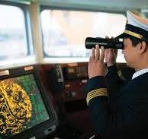
Thuyền trưởng: là người có quyền chỉ huy cao nhất ở trên tàu biển, chỉ huy tàu theo chế độ thủ trưởng.

Slide 12
Thủy thủ: là một người làm việc trên tàu thủy như một phần của thủy thủ đoàn và có thể làm việc trong bất kỳ một trong các lĩnh vực khác nhau có liên quan đến hoạt động và bảo dưỡng tàu.

Slide 13
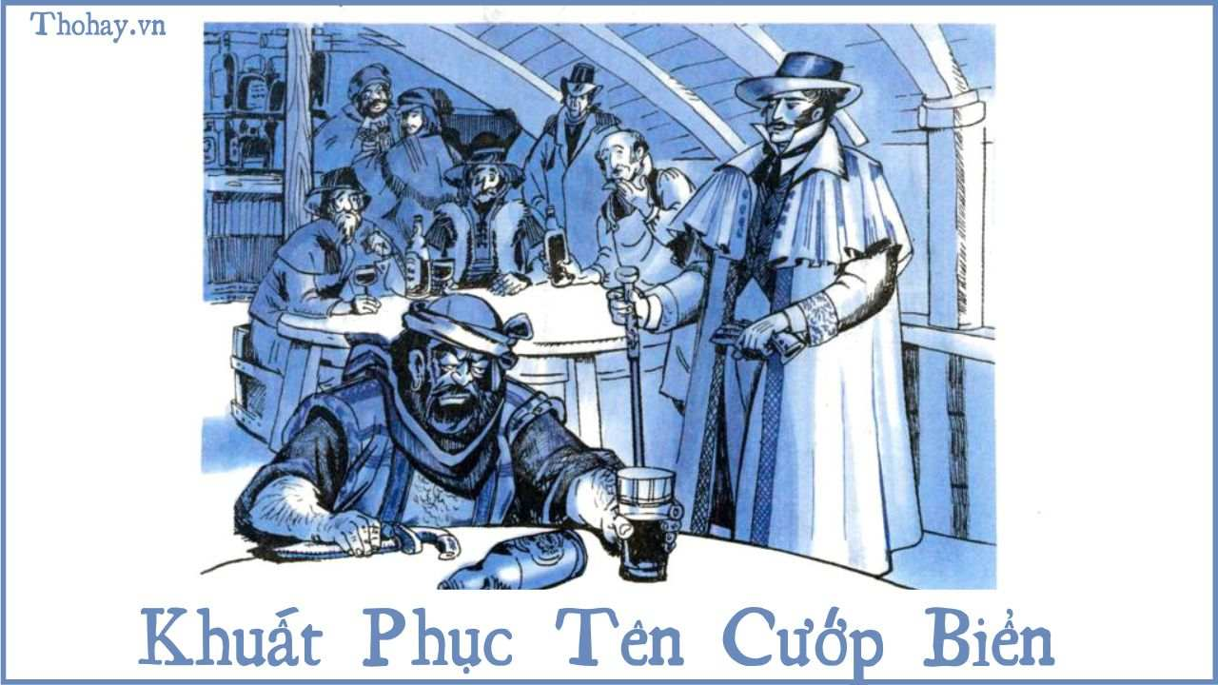
Hải tặc (cướp biển): là những kẻ cướp trên biển hay trên bờ biển, thường do những lực lượng hoặc tổ chức hàng hải bất hợp pháp,với mục tiêu đánh cắp hàng hóa và vật phẩm có giá trị.

Slide 14
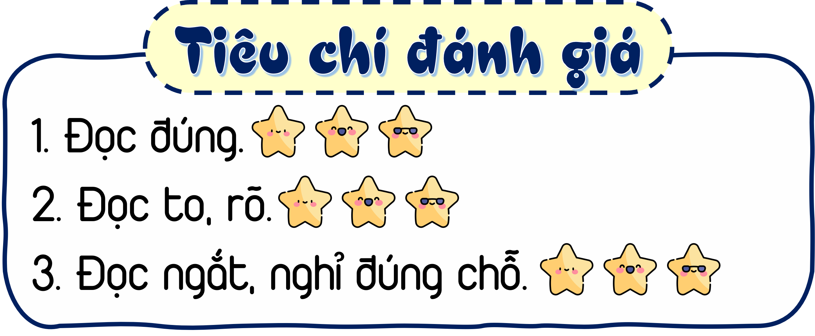
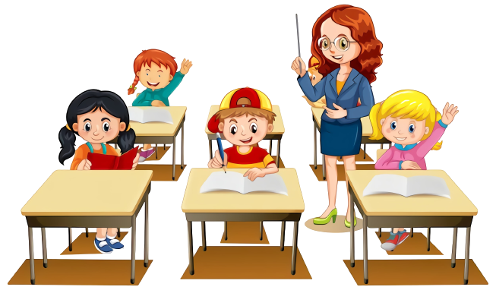

Slide 16
TRẢ LỜI CÂU HỎI

Slide 17
1. Ước mơ của cậu bé và mong muốn của người cha khác nhau như thế nào?
Ước mơ của cậu bé
Mong muốn của người cha
Thuyền trưởng
Người làm vườn

Slide 18
2. Những chi tiết nào thể hiện ước mơ mãnh liệt của cậu bé ?
Khi người cha giảng giải về công việc làm vườn nhưng cậu không chú ý mà ánh mắt lại hướng về phía xa xăm, chất chứa niềm khát khao mãnh liệt.
Chi tiết thể hiện ước mơ mãnh liệt
Cậu tìm báo, tạp chí giới thiệu về các loại thuyền tàu, cắt hình con tàu dán lên đầu giường để hễ mở mắt là nhìn thấy chúng.
Khi lớn khôn,dù các bạn đều tiếp quản công việc của cha mẹ mình nhưng cậu bé vẫn giữ nguyên tình yêu với biển và kiên trì thực hiện ước mơ hồi nhỏ của mình.

Slide 19
3. Người con được miêu tả như thế nào khi đã trưởng thành và về thăm cha ?
Ngoại hình
Cảm xúc
Sắc mặt tươi tắn, bờ vai to khỏe, tràn đầy sinh lực
Hạnh phúc, tự hào
Notes:
Hương Thảo – Zalo 0972115126

Slide 20
4. Theo em, vì sao người cha rơi nước mắt khi người con trở về?
Vì người cha cảm động, thấy con mình trưởng thành trong công việc.
Vì người cha ân hận khi thấy mình đã sai khi trước đây đã không ủng hộ ước mơ của con, cho rằng ước mơ hão huyền

Slide 21
5. Câu chuyện muốn nói với chúng ta điều gì? Tìm câu trả lời đúng.
B. Có đam mê và lòng kiên trì thì sẽ thực hiện được ước mơ.
A. Nên biết ước mơ vừa với sức của mình.
C. Kế thừa công việc của cha mẹ là việc tốt nhất đối với con cái.
D. Muốn thành công phải có thật nhiều ước mơ.
Notes:
Bấm vào đáp án đúng

Slide 22
Cậu bé có đam mê mãnh liệt với biển cả và có ước mơ trở thành thuyền trưởng. Nhờ vào sự kiên trì, nỗ lực, cậu đã thực hiện được ước mơ, chứng minh cho cha mình thấy đó không phải là ước mơ hão huyền.
Notes:
Hương Thảo – Zalo 0972115126

Slide 24
Thứ duy nhất từ kim loại là lam đồng (lưỡi gà).
Đọc diễn cảm toàn bài, nhấn giọng vào những từ ngữ thể hiện cảm xúc của các nhân vật như: Vô cùng, giảng giải, khát khao, mãnh liệt, giữ nguyên, …

Slide 25
Luyện đọc phân vai: Đoạn 1
Có một cậu bé vô cùng yêu biển. Cậu biết đến biển qua sách báo. Cậu nói với cha:
– Con muốn trở thành thuyền trưởng.
– Con trai, cha mong con trở thành người làm vườn giống cha. − Người cha nói.
vô cùng
Notes:
HS nêu từ khó xong GV gõ ngay từ đó trên BÀI GIẢNG ĐANG TRÌNH CHIẾU luôn mà không cần phải thoát ra. (CLICK CHUỘT VÀO KHUNG TỪ KHÓ ĐỌC VÀ GÕ)

Slide 26
Thứ duy nhất từ kim loại là lam đồng (lưỡi gà).

Slide 27
Dặn dò
Luyện đọc và ghi nhớ
nội dung bài đọc.

Slide 28
Bích

